Slide 1
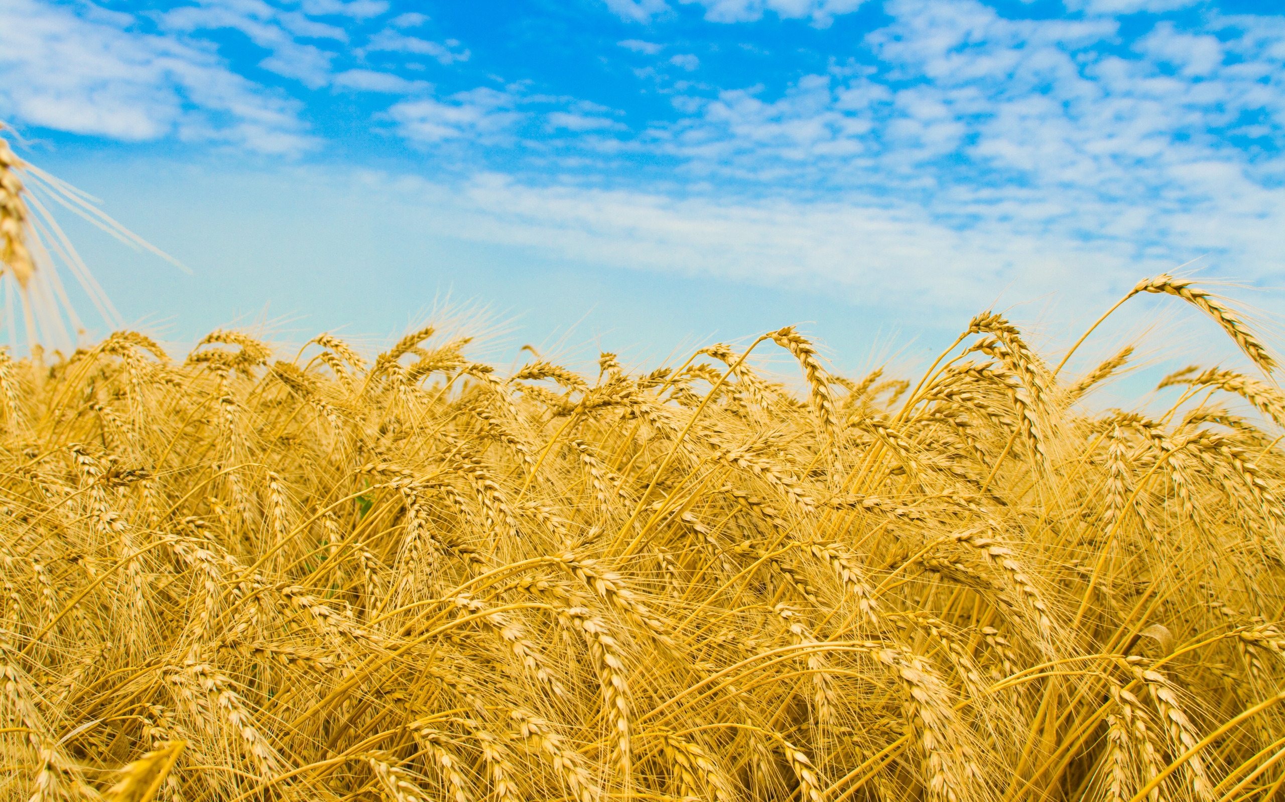
«Історичне підґрунтя творчості Т.Г. Шевченка.Достовірність подій у поемі “Іржавець”»
Виконала учениця 9 класу
Миколаївського морського ліцею
Миколаївської області
Куропятник Анастасія Колесникова Маргарита
Вчитель:Соколова ОленаПавлівна Федоревська Наталія Григорівна

Slide 2
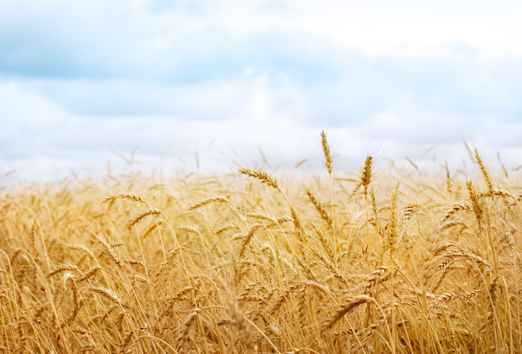
Мета:
Дослідити чи справжні факти Шевченко зображує у поемі “Іржавець”.
Порівняти події, які описані поетом у поемі “Іржавець” та події, які відбувалися насправді.

Slide 3
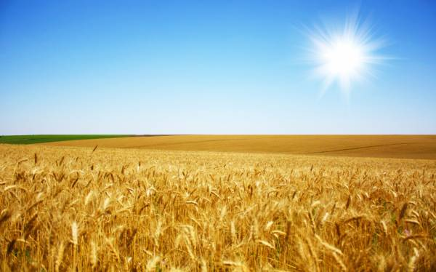
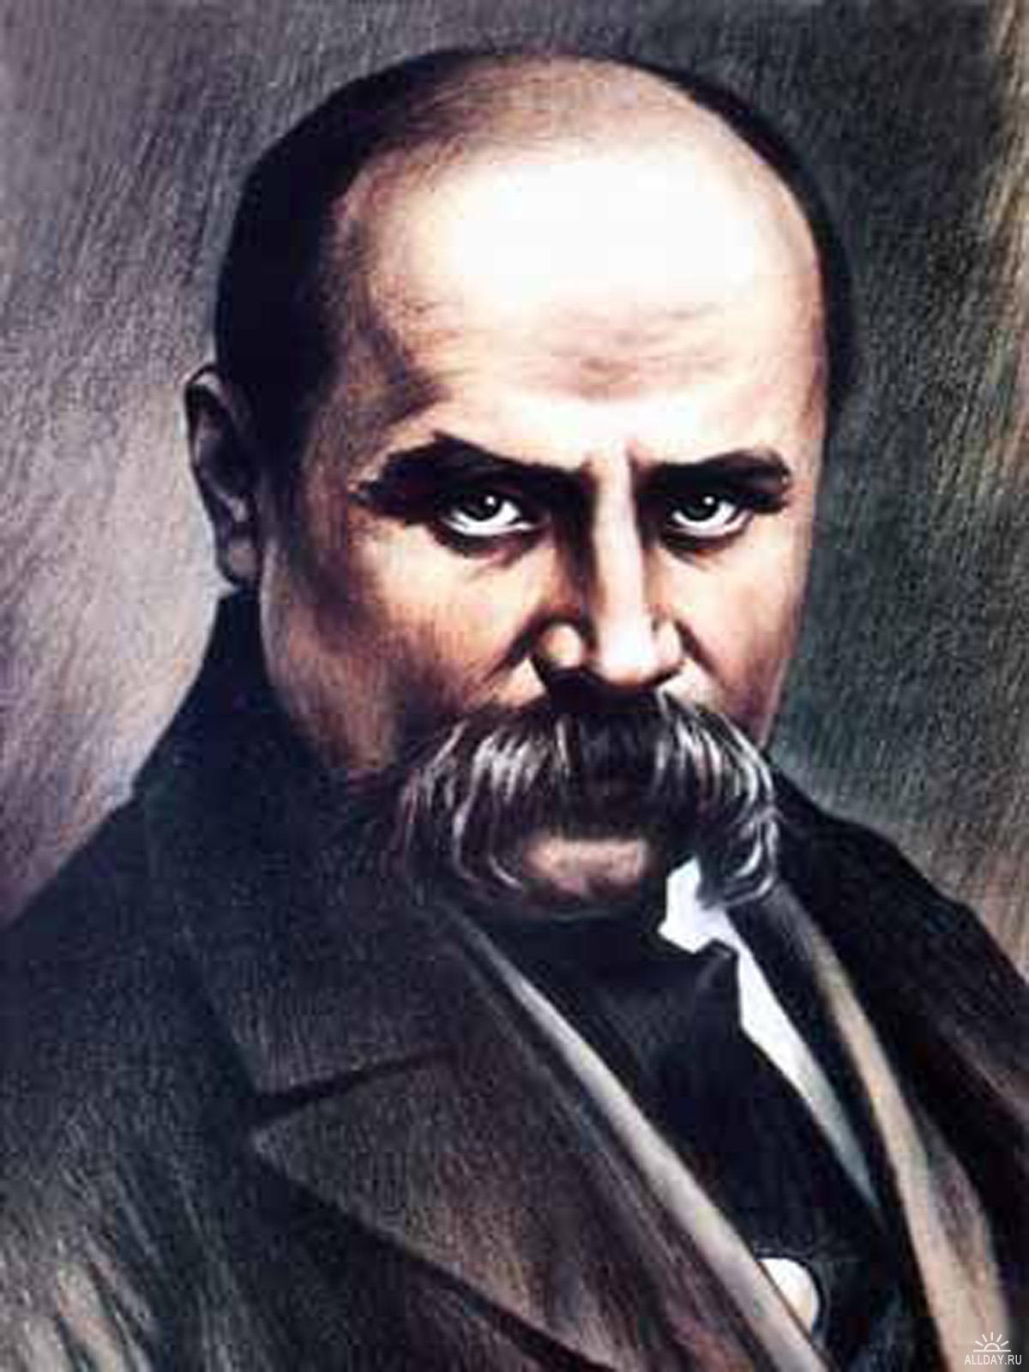
Шевченко Тарас Григорович
Український письменник, художник, громадський та політичний діяч
Духовний батько української літератури

Slide 4
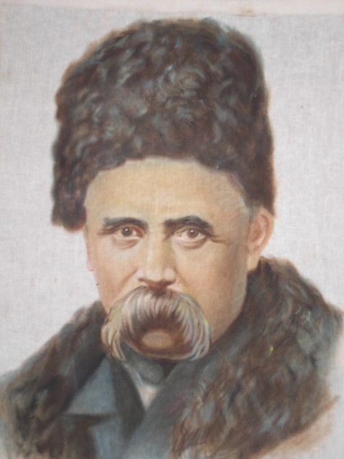
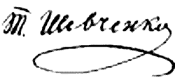
Шевченко як політичний діяч
Засуджував феодально-кріпосницьку систему і самодержавство
Член Кирило-Мефодіївського товариства
Відствоював ідеали свободи, єдності та братерства

Slide 5
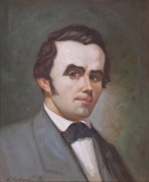
Шевченко як письменник
У своїх творах письменник звеличує долю України, заклинав народ до створення незалежної держави та позбутися від правління іноземних загарбників

Slide 6
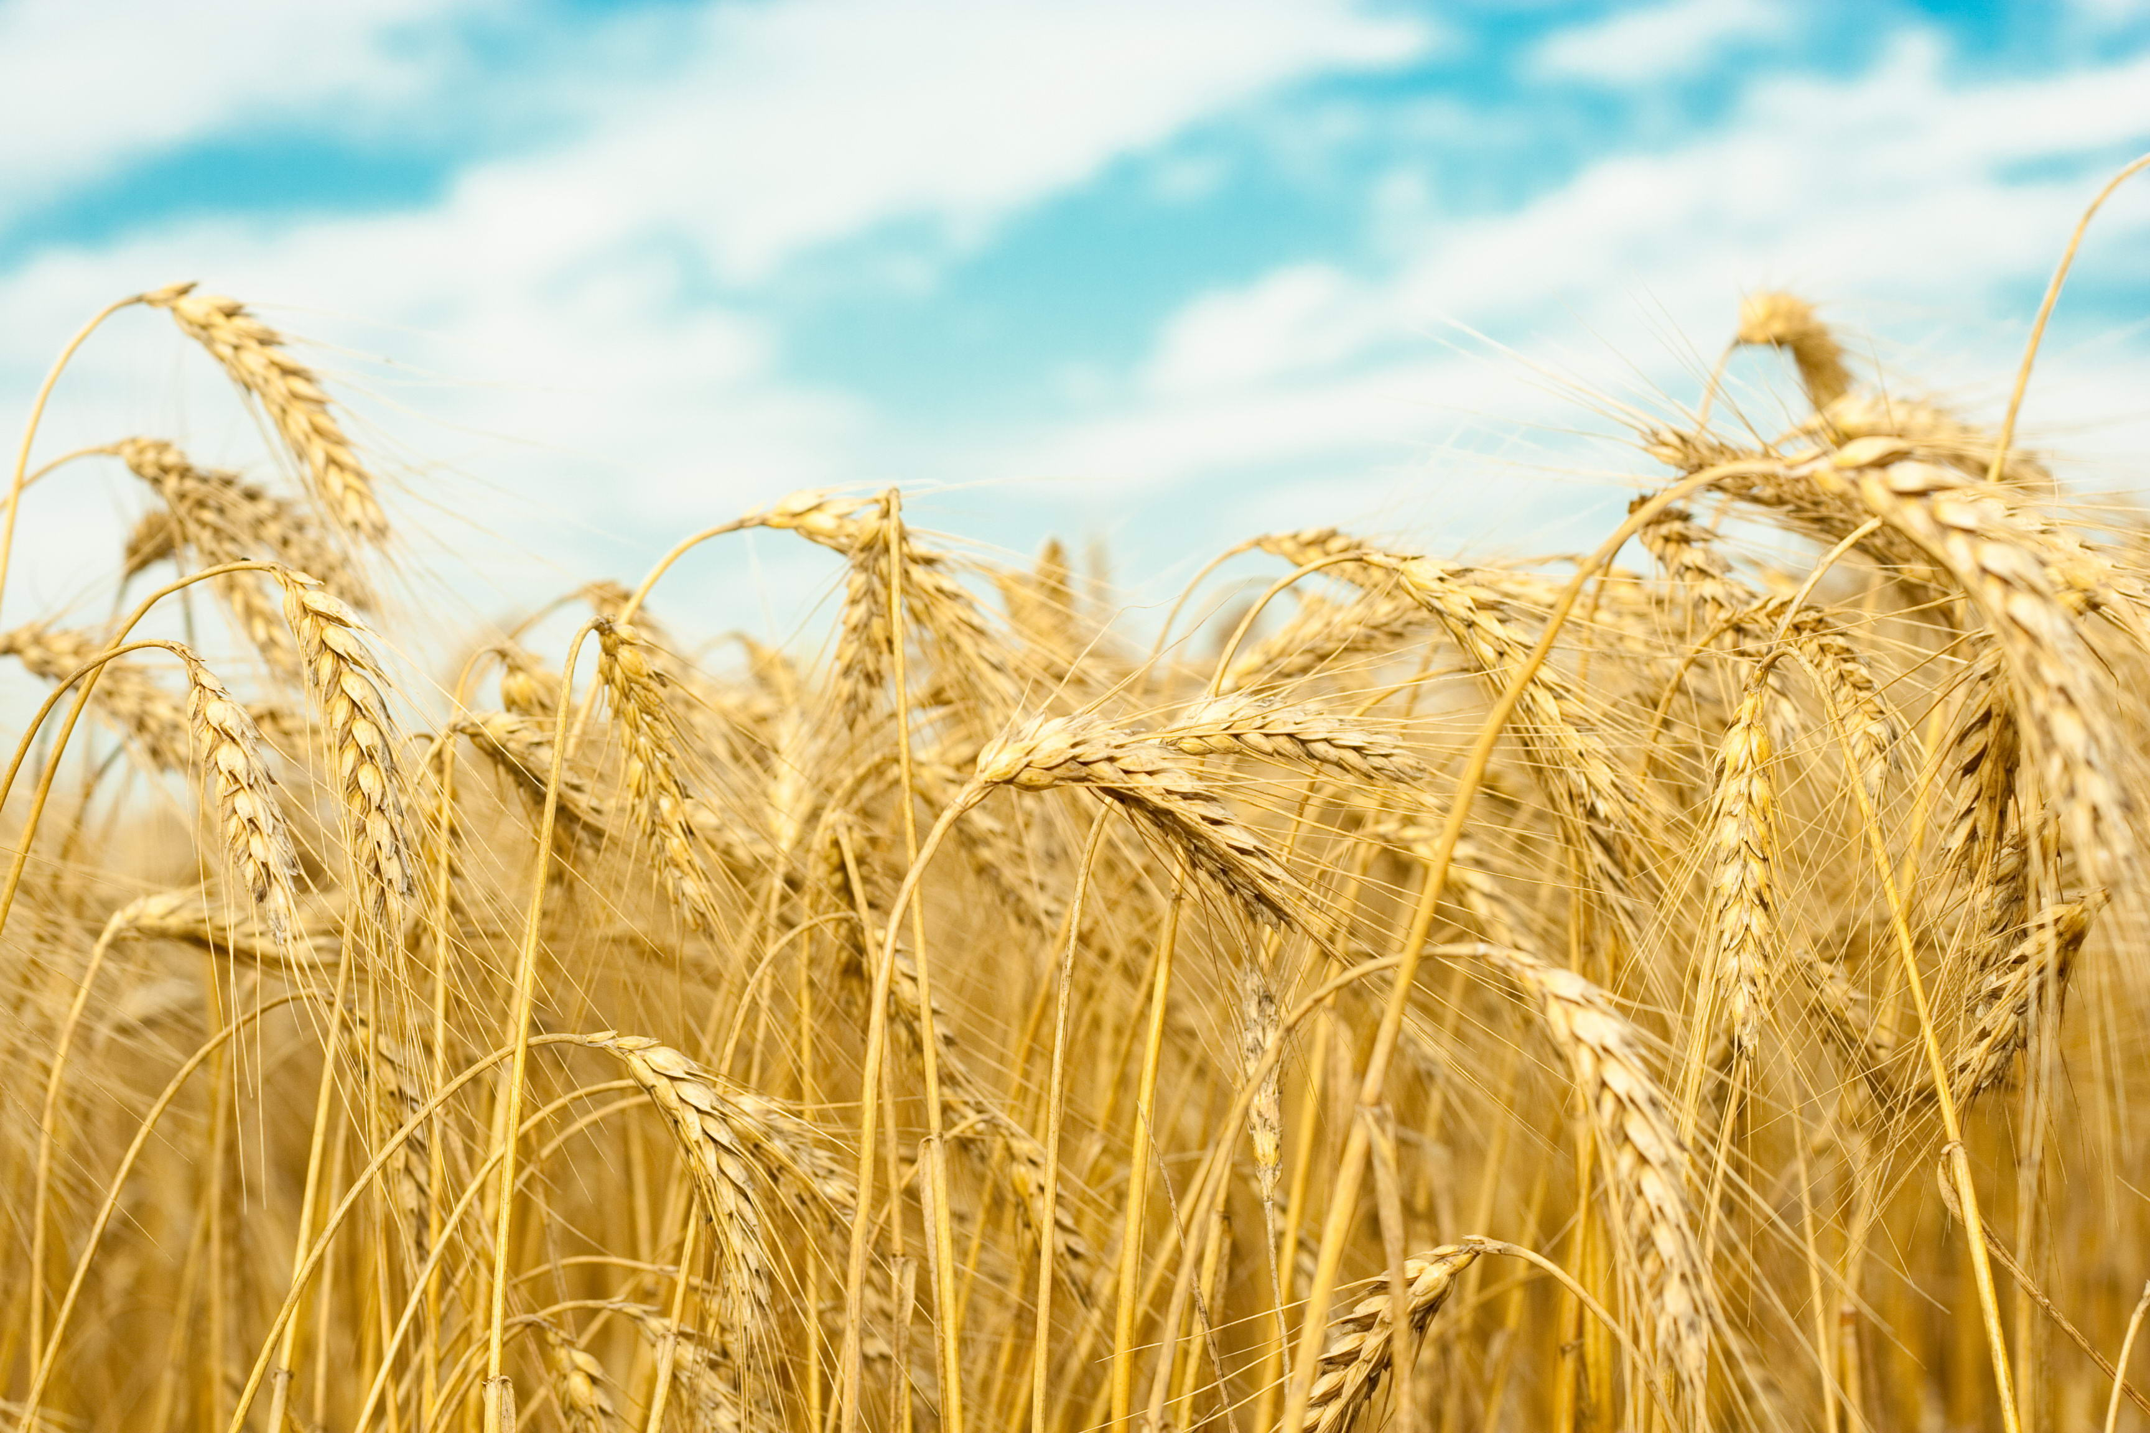
Історія написання поеми «Іржавець»
Навесні 1843 р. Т.Г. Шевченко зупинявся у селі Іржавець . Саме в цьому селі поет побачив чудотворну ікону. На підставі народних переказів, які йому розповідали місцеві жителі,та історічних даних поет в 1847 р. на засланні написав поему «Іржавець» .

Slide 7
Ідейно-художній аналіз поеми “Іржавець”
Тема: | Розповідь про зраду Мазепи з Карлом ХІІ, зруйнування Запорозької Січі .
Ідея: | Засудження Петра І за жорстокість та засудження самодержавства, співчуває козакам, які опинилися під ханською владою.

Slide 8
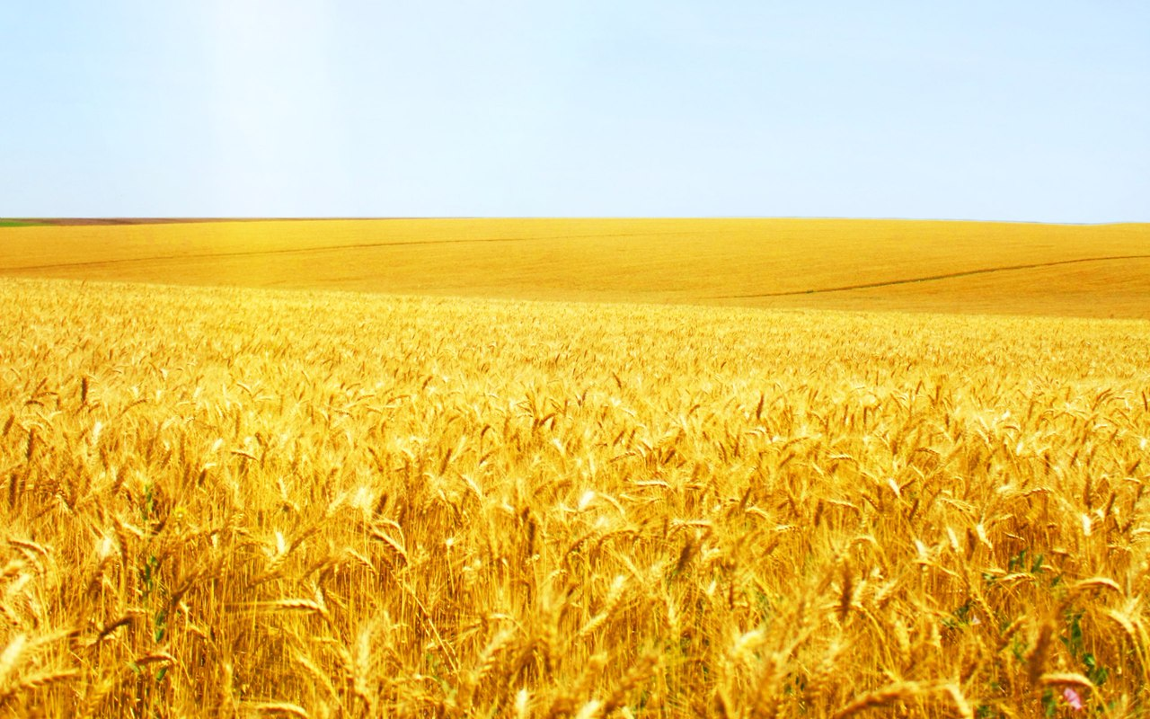
Історичні постаті в поемі
Іван Мазепа-гетьман Заророзької Січі, зрадник | «Наробили колись шведи Великої слави, Утікали з Мазепою В Бендери з Полтави.»
Гордієнко- кошовий отаман Запорозької Січі | «А за ними Гордієнко… »
Фастовський полковник-Семен Палій-полковник, чинив опір політиці Мазепи | «Одностайне стали Та з фастовським полковником Гетьмана єднали.»
Прилуцький полковник - Гнат Галанга | «Не спиняв би їх прилуцький Полковник поганий...»

Slide 9
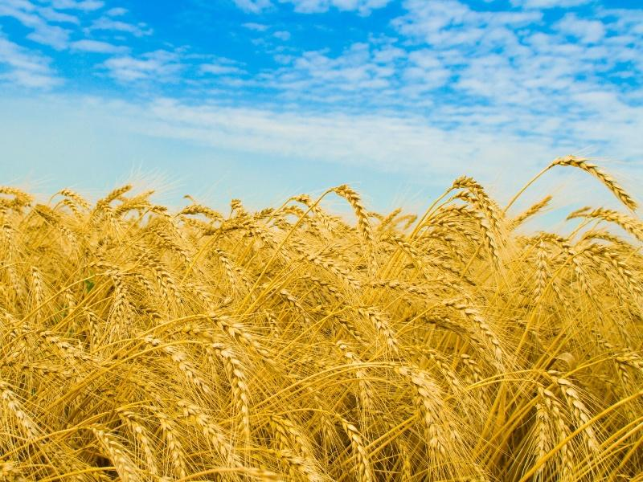
Історичні події
Основна подія-Російсько-шведська війна(1700-1721)-війна за панування на Балтиці. | Обрання І. Скоропадського гетьманом «І здалека запорожці чули, як дзвонили у Глухові…»

Slide 10
Історичні події
Події після війни шведів з Росією у 1708-1709 років, поразка шведів під Полтавою, відхід гетьмана Мазепи і кошового отамана Запорізької Січі Кості Гордієнка в Туреччину сильно вплинули на свідомість Шевченка, після цієї сповіді, поет з болем говорить про долю України | «Мій краю прекрасний, розкішний, багатий! Хто тебе не мучив?.. І все то те лихо, все, кажуть, од Бога! Чи вже ж йому любо людей мордувать? А надто сердешну мою Україну…»

Slide 11
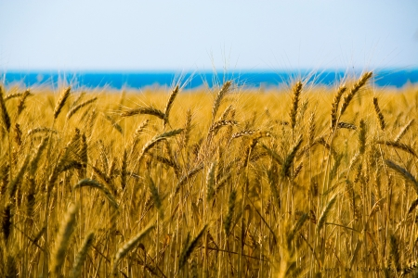
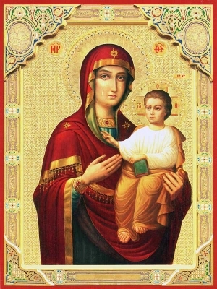
Історичні події
Із Олешківської Січі п’ятеро козаків родом з містечка Іржавець (Іван Доценко, Данило Поливьяний, Ярема Голик, Іван Чистий і Федір Фастовець) у 1716 р. таємно привезли ікону в містечко Іржавець.
«Вернулися запорожці, Принесли з собою В Гетьманщину той чудовний Образ Пресвятої. Поставили в Іржавиці В мурованім храмі. Отам вона й досі плаче Та за козаками.»

Slide 12
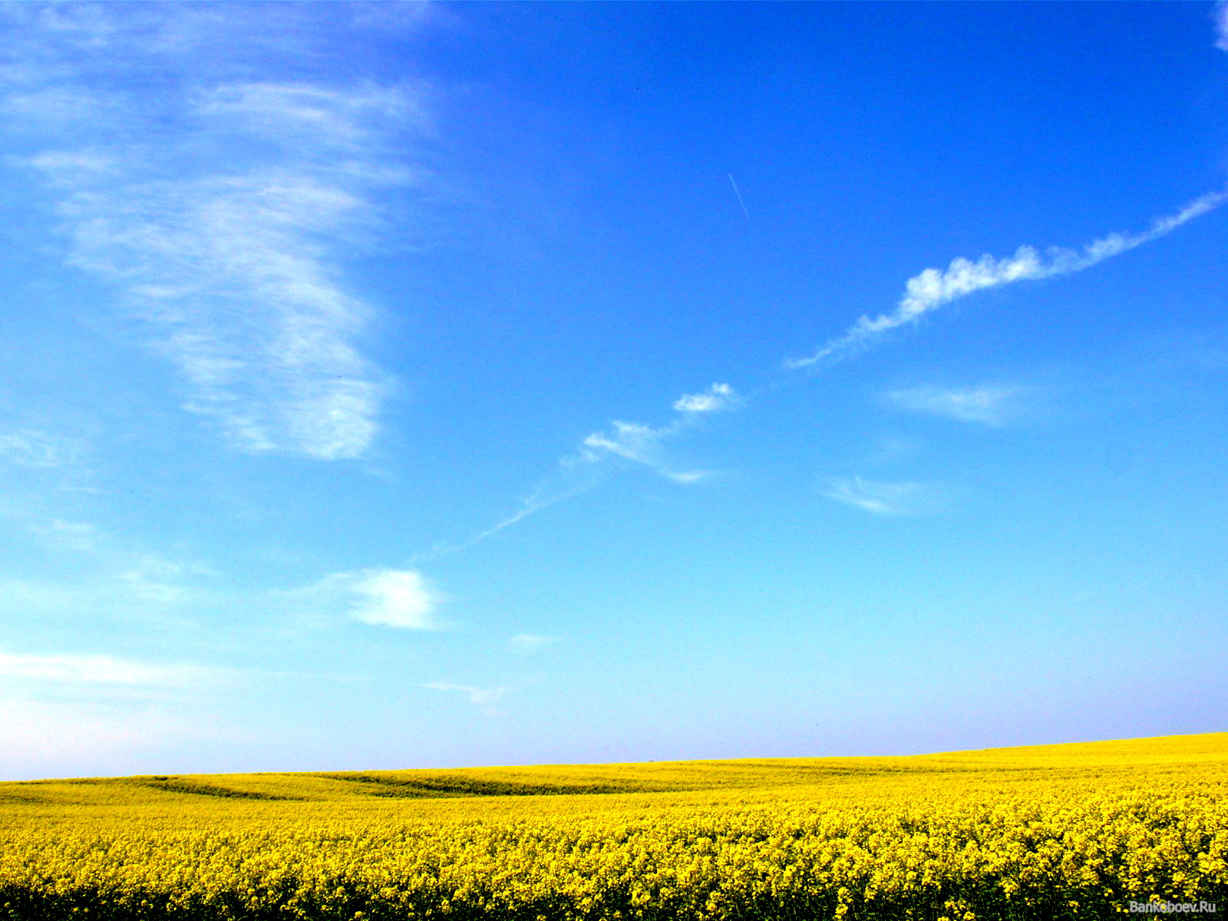
Особливість поеми
Твори, присвячені історичній тематиці, мають велике значення для літератури. Ці твори відрізняються історичною достовірністю,художньою довершеністю, великою художньою цінністю. Вони поєднують виклад фактів і захоплюючий сюжет. Такого ефекту автор досягає через поєднання художнього вимислу з історичним матеріалом.

Slide 13
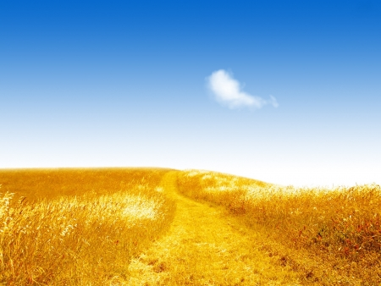
Висновок:
Отже, однією із головних тем творчості Т.Г. Шевченка є героїчне минуле українського народу.
Поема “Іржавець” стала першим історичним твором Шевченка, написана ним у 1847 році на засланні.
Шевченко з історичною достовірністтю відтворює події в поемі, а саме події після війни шведів з Росією у 1708-1709 років, поразка шведів під Полтавою, Обрання І.Скоропадського гетьманом, відхід гетьмана Мазепи і кошового отамана Запорізької Січі Кості Гордієнка в Туреччину.

Slide 14
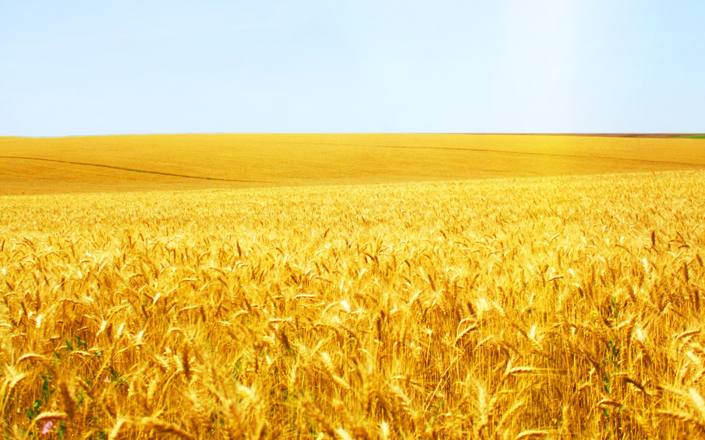
Саме Тарас Григорович Шевченко зберіг і повернув народу його голос — українську мову.
Слава Україні!
Героям Слава!

